Slide 1
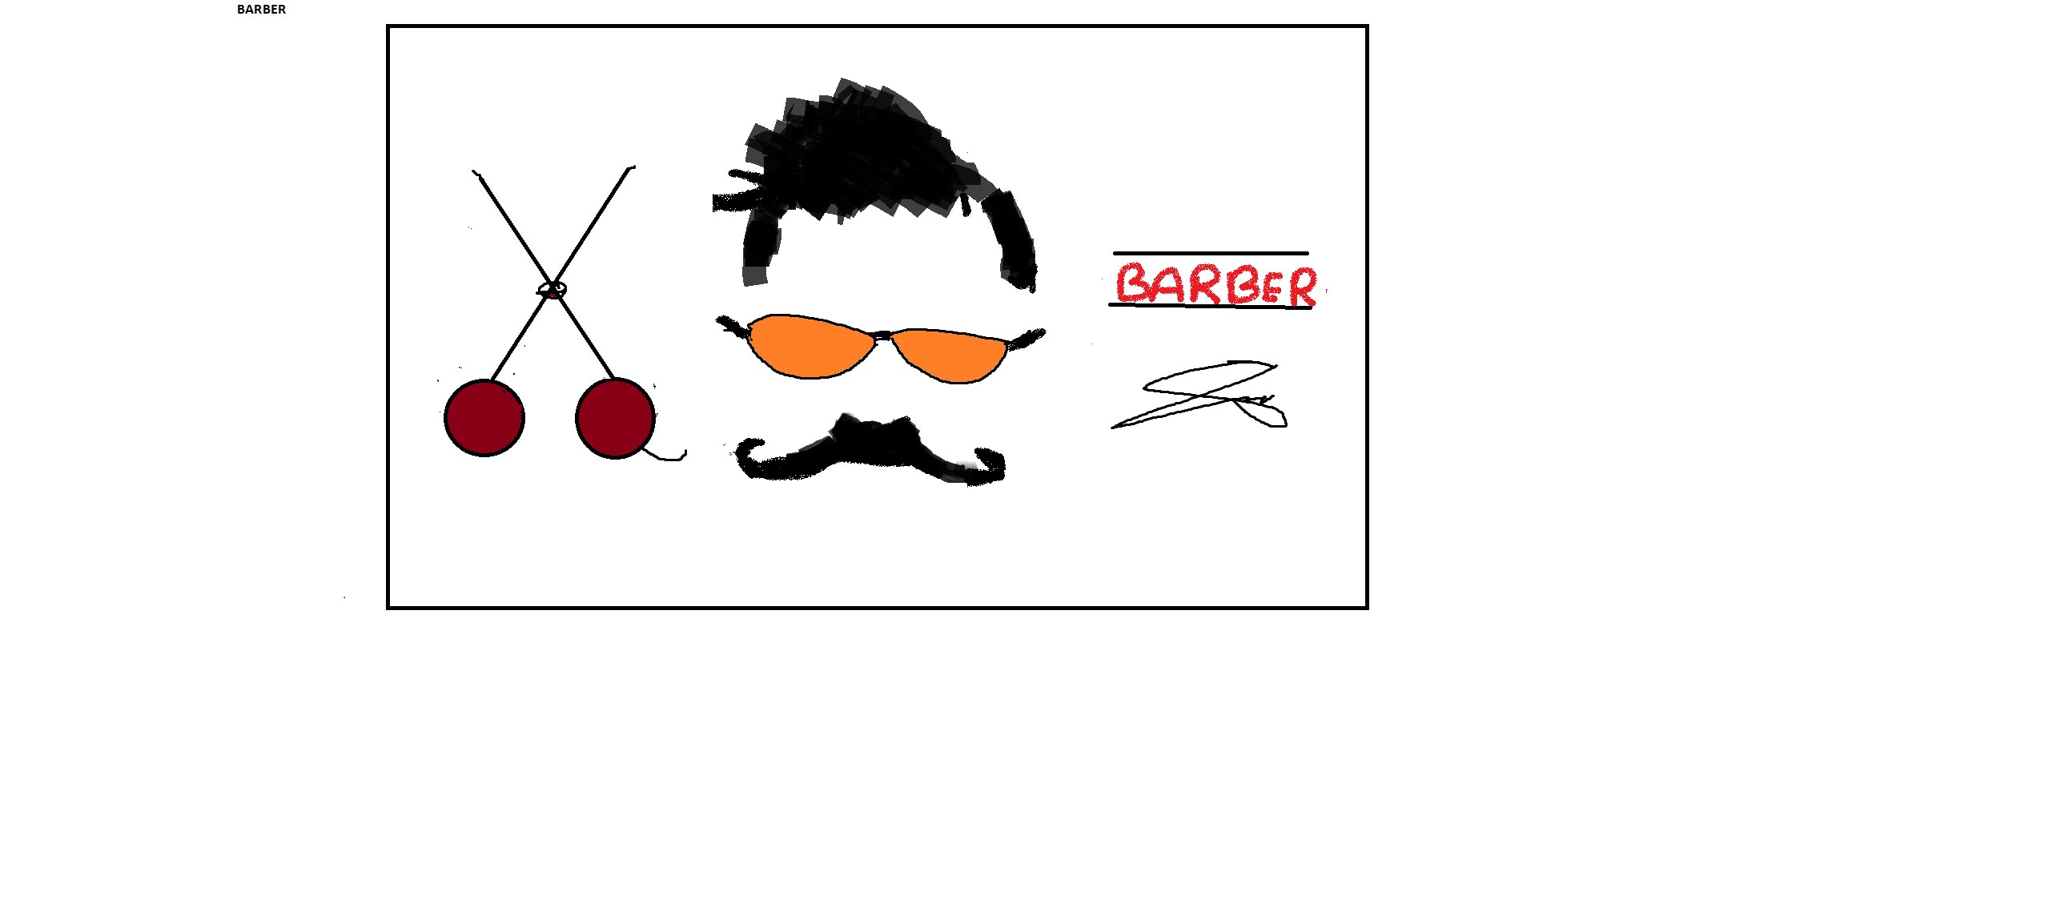


Slide 2
barber shop
מטרת הפרויקט : לחסוך זמן יקר לשני הצדדים גם לספר וגם ללקוחות תהיה מנוהלת ע"י שני ממשקים כביכול אחד לניהול האפליקציה
ע"י הספר והממשק השני יהיה מיועד ללקוחות עצמם .
הכניסה למערכת תהיה מוצפנת לכניסה למערכת הניהול ע"י משתמש וססמה והכניסה השנייה תהיה מיועדת ללקוחות בלבד .
ממשק בעל המספרה יכלול הוספת לקוח , הסרת לקוח , צפייה ביומן התורים , יכולת לענות לתגובות של לקוחות ,
הוספת מוצרים למספרה , הזמנת מוצרים מהספק ויכולת לנהל את ההזמנות מצד הלקוח בצורה מסודרת .
ממשק הלקוח יכלול הזמנת תור , ביטול תור של עצמו , יכולת צפייה ביומן השבועי של הספר
שינוי תור קיים יכולת להזמין מוצרים מהמספרה ויכולת לתת פידבקים לבעל המספרה באפליקציה שלנו .
כל הניהול של שמירת הלקוחות עם פרטיו שיכלול : שם , שם משפחה , אימייל ססמה לאפליקציה הכל יהיה שמור בDB שלנו .
בעיות אפשריות : תגובה איטית של האפליקציה , בעיות תקשורת ובעיות אבטחת מידע לפריצה עתידית לdb של הניהול
ולפרטי הלקוחות .

Slide 3
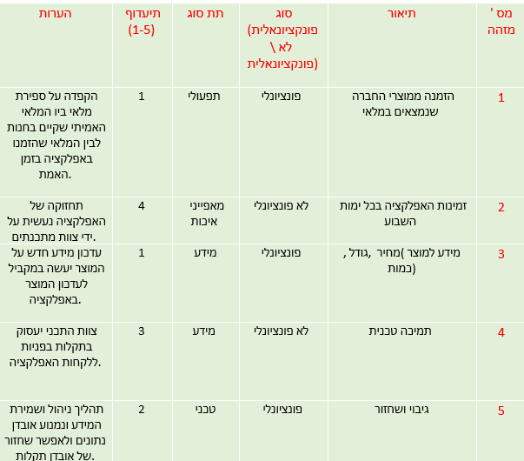
מסמך דרישות

Slide 4
פונקציות המערכת
מחלקת ניהול התורים: מחלקה אשר קביעת התורים של הלקוחות יופיעו בה כולל היומן עצמו עם השעות
למחלקה תהיה מתודות של הוספת תור , ביטול , עדכון תור , צפייה בתור קיים .
מחלקת לקוחות : מחלקה אשר תכלול את כל פרטי הלקוח שלנו במערכת : שם , שם משפחה , טלפון , מייל וכו'..
מחלקת הזמנות: מחלקת הזמנות מספקת פונקציות לניהול הזמנות של הלקוחות במספרה. היא מאפשרת הוספת הזמנה, ביטול הזמנה וניהול מצב הזמנות קיימות ותשלום של הלקוח יהיה מוצג ע"י תפריט בממשק .
מחלקת תמיכה : מחלקה אשר יהיה ניתן לקבל תגובות של הלקוחות ישירות לבעל המספרה מידע זה ישמר בdb שלנו .
מחלקת DB : במחלקה הזאת יהיה כל אופן הניהול של שמירת הנתונים של כל מחלקה ותהיה מקושרת ישירות לmongodb
מחלקת מוצרים : מחלקת המוצרים תכלול את כל המוצרים במספרה השליטה של המחלקה תהיה מצד בעל המספרה בלבד מבחינת
הוספת מוצר , הזמנת מוצר , הסרת מוצר קיים .
בצד הלקוח יהיה לו את האפשרות לבחור את המוצרים שהוא רוצה , מחיר המוצר וקבלה של פירוט המוצרים שרכש בחנות .

Slide 5
אופן חשיבת בניית המערכת
תכנון המערכת נעשה בזה שניסנו להבין איזה תכונות ואיזה פונקציות יהיו בכל מחלקה ומחלקה במערכת שלנו כמו ניהול כניסת הממשק ,ניהול לקוחות , ניהול מלאי ,ניהול הזמנות וכו'.
לאחר מכן יצרנו מודל שישמור לנו את כל הנתונים בmongo DB וכל פעם ישמור את הנתונים גם לאחר יציאה מן המערכת עצמה ולא ימחק או ידרוס נתונים בממשק .
בנוסף יצרנו ממשק משתמש ובדיקות של הקוד לכל מחלקה לראות אם יש שגיאות והקוד יכול לרוץ תקין .
בסופו של התהליך ניסנו לזהות איפה יכולים להיות לנו שגיאות בקוד ובהתאם לזה לנסות לתקן זאת על מנת שהמערכת לא תקרוס לנו .

Slide 6
תכונות המערכת:
כל מחלקה תכלול בהתאם לתכונות שלה את שם המחלקה , תיאור התכונה , כל פרטי הלקוח\המספרה
בהתאם לייעוד המחלקה במערכת שלנו .
דגשי חשיבות:
שיפור חוויית הלקוח: מערכת הניהול מאפשרת שיפור חוויית הלקוח על ידי מענה מהיר ואיכותי להזמנות, אופן קביעת התורים והצגתם בממשק הספר בצורה נוחה ומסודרת.
אפקטיביות ויעילות: המערכת מסייעת בניהול המספרה בצורה יעילה יותר, כולל ניהול מלאי, ניהול היומן של הספר והזמנות, מה שמפחית את הזמן והמאמץ הנדרש לביצוע משימות.
דיווח וניתוח: המערכת מספקת מידע רלוונטי ודיווחים שמאפשרים ניתוח וניהול נתונים בזמן אמת
של הלקוח כל המטרה לחסוך זמן יקר והתעסקות של הספר עם הלקוחות ויכולת למכור מוצרים
של המספרה ברשת ולא רק בצורה פיזית .

Slide 7
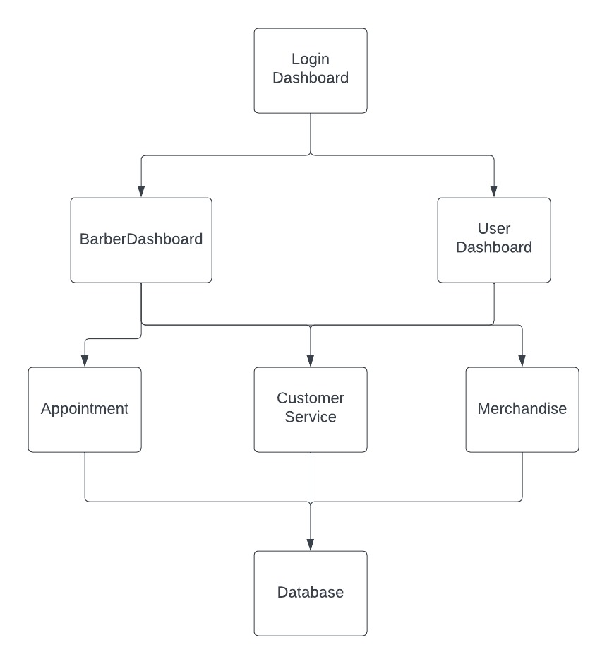
Class Diagramam

Slide 8
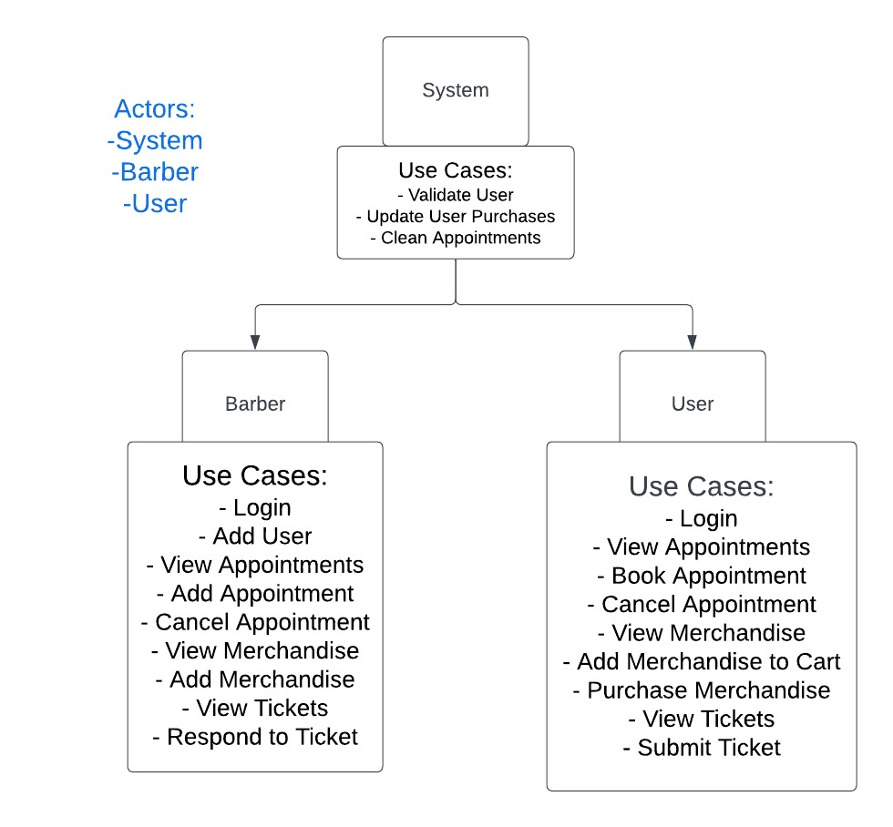
Use Case Diagram

Slide 9


